Slide 1
H17: TOTAAL EIGEN VERMOGEN
© Dia van Berry Hagendijk
Aandeel

Slide 2
PLANNING VOOR VANDAAG
© Dia van Berry Hagendijk
1. INTRODUCTIE H17 (15 minuten)
2. OPGAVEN 17.2 T/M 17.5 & BESPREKEN (23 minuten)
3. SAMENGEVAT (2 minuten)

Slide 3
H17: INTRODUCTIE
© Dia van Berry Hagendijk
VERMOGENSMARKT
(credit)
GELDMARKT
KVV (<1jr)
KAPITAALMARKT
EV (permanent) &
LVV (>1jr)

Slide 4
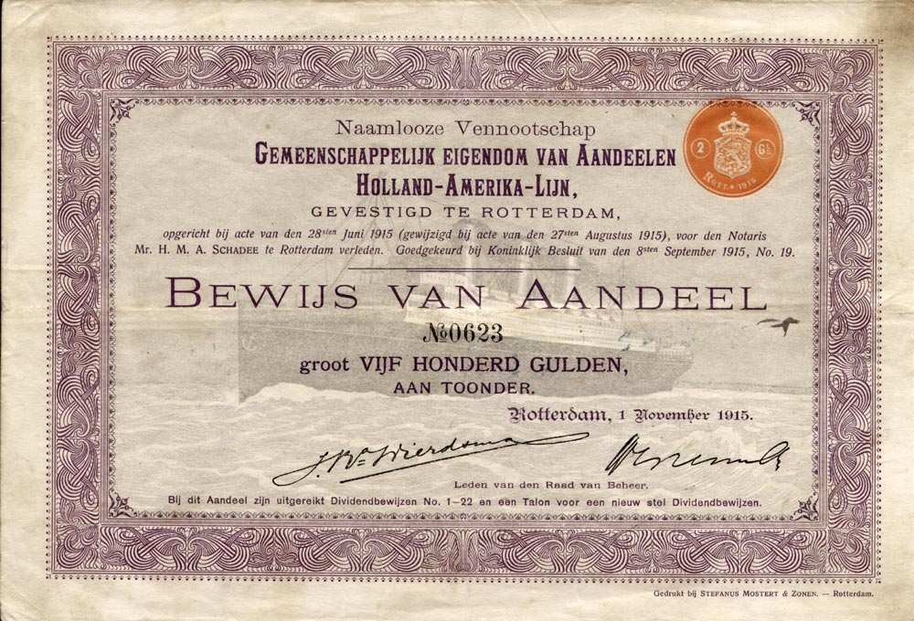
H17: INTRODUCTIE
© Dia van Berry Hagendijk
Totaal Eigen Vermogen (TEV):
Het TEV geeft aan voor hoeveel de bezittingen zijn gefinancierd met het privévermogen van de eigenaren + (nog) niet-uitgekeerde winsten.
Voordelen van financiering met TEV ten opzichte van VV:
TEV is permanent vermogen (VV moet je terugbetalen).
Over TEV betaal je geen rente.
TEV is garantie-/weerstandsvermogen om verliezen op te vangen
(hoe hoger TEV, des te meer VV uitleners je durven te lenen)
Verschil Gestort EV tussen EZ/VOF en BV/NV:
EZ/VOF → eigenaren storten privévermogen zonder eigendomsbewijzen (=aandelen) te krijgen.
BV/NV → eigenaren storten privévermogen in ruil voor eigendomsbewijzen (=aandelen).

Slide 5
H17: INTRODUCTIE
© Dia van Berry Hagendijk
3 Waardes van een aandeel:
1. Nominale waarde (=á Pari) | De statutaire waarde (soort minimale emissiekoers). Staat op het aandeel geprint. (De waarde van het aandeel volgens de statuten (=regels) van het bedrijf).
2. Emissiekoers | De waarde waarvoor het aandeel door het bedrijf aan de 1e belegger is verkocht. (=Nominale waarde aandeel + Agio aandeel)
3. (Beurs)koerswaarde (=Extrinsieke waarde per aandeel) | De waarde waarvoor het aandeel door beleggers aan andere beleggers wordt doorverkocht. (=Intrinsieke waarde per aandeel incl. opslag voor verwachte winsten)
EMISSIEPRIJS
€ 510
BEURSPRIJS € 520

Slide 6
OEFENEN (7 MINUTEN)
© Dia van Berry Hagendijk
Oefenen:
17.2+3
Hoe?
2 min. alleen (stilte) en
daarna in 2-tallen
Klaar?
17.4+5+6

Slide 7
BESPREKEN
© Dia van Berry Hagendijk
17.2
Je hoopt op een koerswinst hoger dan € 0,05 per jaar.
Doet hij niet, want op aandelen loop je altijd meer risico dan op spaarrente.
17.3
Geplaatst aandelenkapitaal = 5.000.000 x € 20 = € 100.000.000
Waarvan gekocht door Happer = 300.000 x € 20 = € 6.000.000
Eigenaar voor: € 6.000.000 deel / € 100.000.000 geheel x100 = 6%

Slide 8
OEFENEN (7 MINUTEN)
© Dia van Berry Hagendijk
Oefenen:
17.4+5
Hoe?
2 min. alleen (stilte) en
daarna in 2-tallen
Klaar?
Vooruit werken met 17.6 + 17.8 t/m 17.11

Slide 9
BESPREKEN
© Dia van Berry Hagendijk
17.4
(Gestort) Geplaatst aandelenkapitaal = 200.000 x € 10 = € 2.000.000
50.000 x € 100 = € 5.000.000
5.000 x € 1.000 = € 5.000.000 +
= € 12.000.000
Waarvan gekocht door Doll = 480 x € 1.000 = € 480.000
Eigenaar voor: € 480.000 / € 12.000.000 x100 = 4%
17.5
500 aandelen * € 16 = € 8.000
Juist, want dan zal iemand niet de aandelen van het bedrijf kopen, maar van iemand op de beurs.

Slide 10
SAMENGEVAT H17: INTRODUCTIE
© Dia van Berry Hagendijk
Verschil Gestort EV tussen EZ/VOF en BV/NV:
EZ/VOF → eigenaren storten privévermogen zonder eigendomsbewijzen (=aandelen) te krijgen.
BV/NV → eigenaren storten privévermogen in ruil voor eigendomsbewijzen (=aandelen).
3 Waardes van een aandeel:
1. Nominale waarde (=á Pari)
De statutaire waarde (soort minimale emissiekoers). Staat op het aandeel geprint.
2. Emissiekoers
De waarde waarvoor het aandeel door het bedrijf aan de 1e belegger is verkocht.
(=Nominale waarde aandeel + Agio aandeel)
3. (Beurs)koerswaarde (=Extrinsieke waarde)
- De waarde waarvoor het aandeel door beleggers aan andere beleggers wordt doorverkocht.
(=Intrinsieke waarde per aandeel incl. opslag voor verwachte winsten)

